Slide 1
ECTTP: Tuples
Valentijn Muijrers
https://github.com/vmuijrers/ECTTP

Slide 2
Course Overview
Week One: Course overview
Week One: Variables
Week Two: Conditions
Week Three: Loops
Week Four: Functions
Week Five: Tuples ←
Week Six:
Week Seven: (Files, Exceptions, IO)
First Test! (vrijdag 21 oktober)
Week Eight: Lists
Week Nine: Classes and Objects
Week Ten:
Week Eleven:
Second Test!

Slide 3

Recap
Datatypes
Voorbeelden van datatypes zijn: int, float, Boolean en string
Variabelen
Een doosje om een waarde van een datatype in op te slaan en later te gebruiken of aan te passen
If-statements
Om keuzes te maken in je programma, de keuze wordt gemaakt aan de hand van een conditie
For-loop en while-loop
Om code meerdere malen uit te voeren achter elkaar
Functies
Hiermee kun je stukken code opslaan en op een makkelijke manier hergebruiken door de functie aan te roepen

Slide 4
Function
A function stores code which can be reused.
def thing():
print “Hello”
print “Fun”
thing()
print “Zip”
thing()
Output:
Hello
Fun
Zip
Hello
Fun

Slide 5
Multiple Parameters
def addTwo( a, b):
added = a + b
return added
x = addTwo ( 3, 5)
print x → 8
We can define more than one parameter in the function definition
We simply add more arguments when we call the function
We match the number and order of arguments and parameters

Slide 6
Datatypes
Int 3,100, -300,5
Float 3.0, -2.04123,3.1415 , -9.123
Boolean True False
String “Hoi ik ben een string”

Slide 7
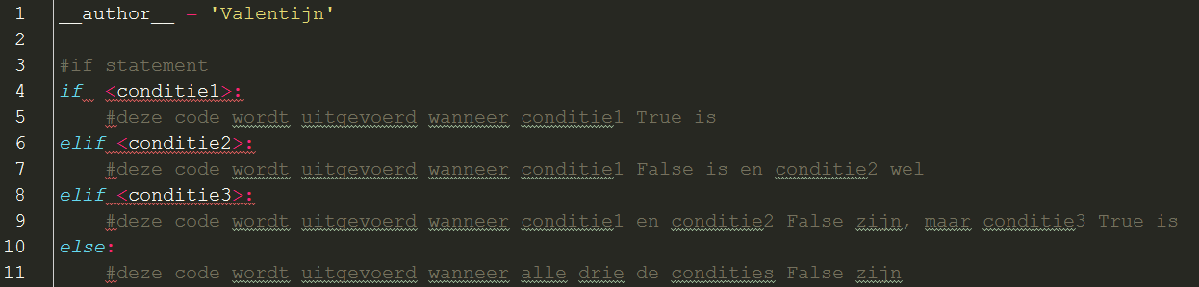
If statement algemeen

Slide 8
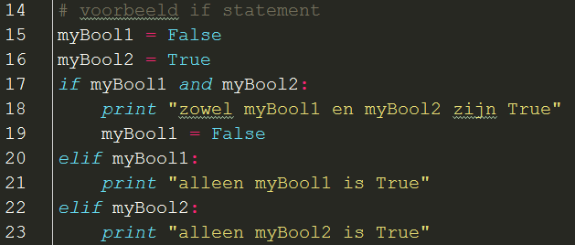
Voorbeeld

Slide 9
Vergelijkings operatoren
== kijkt of de waarden links en rechts gelijk zijn aan elkaar en geeft True of False terug ( werkt alleen op gelijke datatypes)
<= kijkt of de waarde links kleiner of gelijk is aan de waarde rechts
>= kijkt of de waarde links groter of gelijk is aan de waarde rechts
> groter dan
< kleiner dan
! de not operator, maakt van True een False waarde en van False een True waarde
!= kijkt of de waarden links en rechts ongelijk zijn aan elkaar

Slide 10
Logische operatoren
Deze zijn alleen toepasbaar op Booleans
And True,als zowel links als rechts True is, anders False
Or True, als links of rechts, of links en rechts True is, anders False
Not maakt van een True waarde False en andersom, anders False

Slide 11

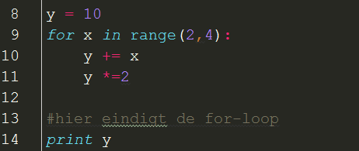
For-loop
Algemeen
Voorbeeld

Slide 12
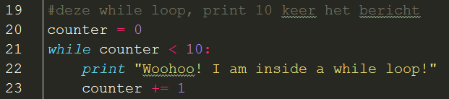
While-loop
Algemeen
Voorbeeld

Slide 13

Functies
Algemeen
Voorbeeld

Slide 14
Built-in Functies
print(<string>) laat een bericht zien in de console
raw_input(<string>) stelt een vraag aan de gebruiker en vangt input af
int(<var>) probeert input om te vormen naar een integer
str(<var>) probeert input om te vormen naar een string
float(<var>) probeert input om te vormen naar een float
min(<vars>) returned minimale waarde van argumenten
max(<vars>) returned maximale waarde van argumenten
try en except voert een stuk code uit en vangt errors op mochten deze ontstaan

Slide 15
Exercise
Given 2 strings, a and b, return a string of the form short+long+short, with the shorter string on the outside and the longer string on the inside. The strings will not be the same length, but they may be empty (length 0).
def combo_string( a, b)
combo_string('Hello', 'hi') → 'hiHellohi‘
combo_string('hi', 'Hello') → 'hiHellohi‘
combo_string('aaa', 'b') → 'baaab'

Slide 16
Solution
def combo_string(a, b):
if len(a) > len(b):
return b + a + b
else:
return a + b + a

Slide 17
Make Bricks
We want to make a row of bricks that is goal inches long. We have a number of small bricks (1 inch each) and big bricks (5 inches each). Return True if it is possible to make the goal by choosing from the given bricks. This is a little harder than it looks and can be done without any loops.
def make_bricks( small, big, goal )
make_bricks(3, 1, 8) → True make_bricks(3, 1, 9) → False make_bricks(3, 2, 10) → True

Slide 18
Oplossing
def make_bricks(small, big, goal):
return goal <= big* 5 + small and small >= goal % 5

Slide 19
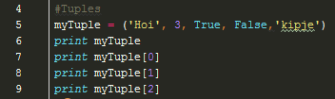
Tuples
Een Tuple is een verzameling van waarden van (al dan niet verschillende) datatypes, opgeslagen in een variabele

Slide 20
Onderdelen
Wanneer je een deel van een tuple wilt opvragen kun je dit doen door de index mee te geven, het eerste element van een tuple staat op index 0
index

Slide 21
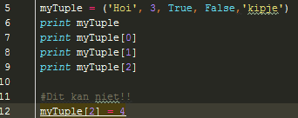
Immutable
Het is niet mogelijk om een deel van een tuple aan te passen

Slide 22
Toets regels
Programmeeropdracht op pc
Individueel
Alleen vragen aan student assistenten stellen
Lever toets in bij je practicumbegeleider
20% van eindcijfer

Slide 23
CodingBat.com
Oefen online programmeren!
make_Chocolate(small, big, goal)

Slide 24
Sixth lab is online
https://github.com/vmuijrers/ECTTP/blob/master/Labs/Lab_6.md
#For examples/tutorials and references!
py.processing.org
#For more practise with python!
codecademy.com
#Now let’s practise some more with codingbat:
http://codingbat.com/python

